Slide 1
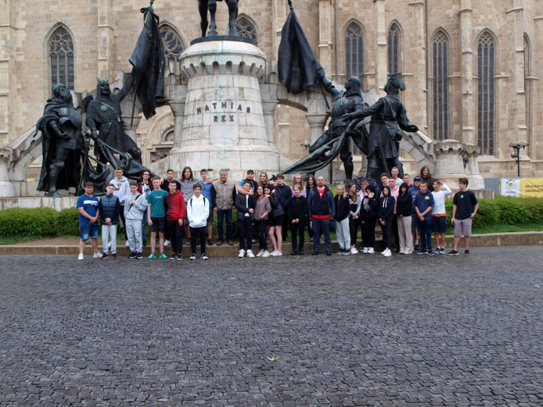
Erdély 2020-02-12
Látogatás Székelykeresztúrra
Reklámanyag

Slide 2
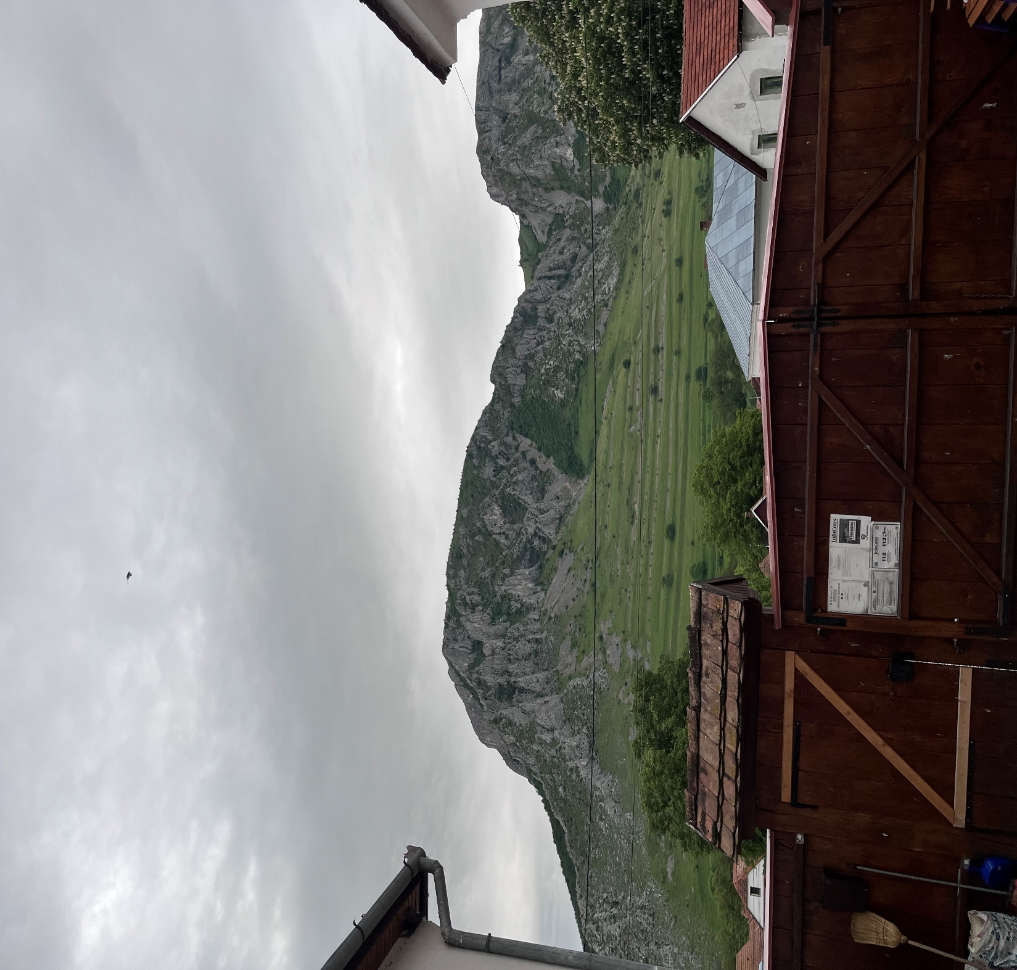
Az utazás során megkaptuk az instrukciókat, kialakítottuk a csoportjainkat. Folyamatosan anyagot gyűjtőttünk. Érintjük Dévát majd utunk a Nyugati-kárpátokon halad át gyönyörködhettünk a táj szépségében, az ott élő népek életmódjában.
Tájékoztatást kaptunk a Kárpátok e hegyvonulatának kialakulásáról, kitérve az itt rejlő természeti szépségekre, mint barlangok, jégbarlangok, vízesések és más mészkő formációk jelenlétére. Torockó az első napi szállásunk.

Slide 3
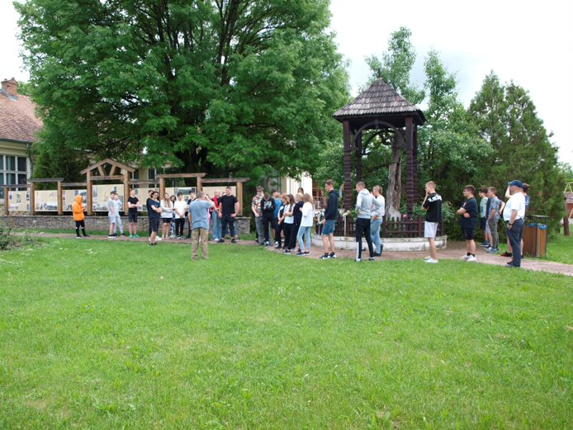
Tematikus útvonal bemutatása
Több helyszín amit érintünk kapcsolódik az 1848-as Erdélyben lezajló forradalomhoz.

Slide 4
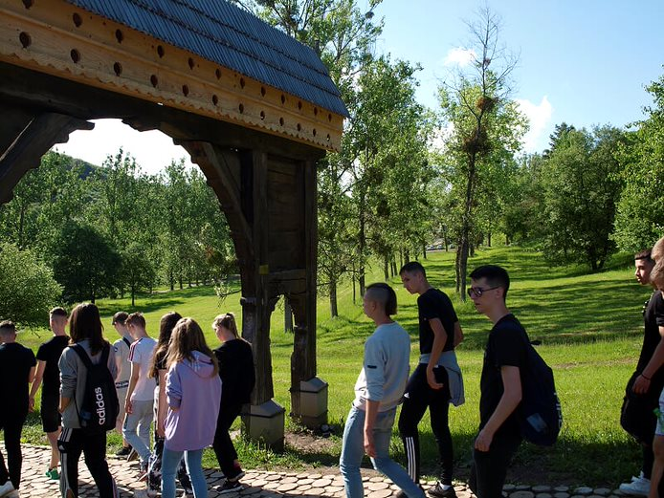
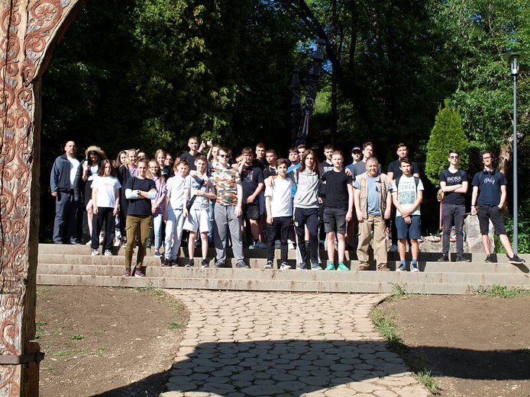
Az erdélyi magyarok jellegzetes faragott kapui !

Slide 5
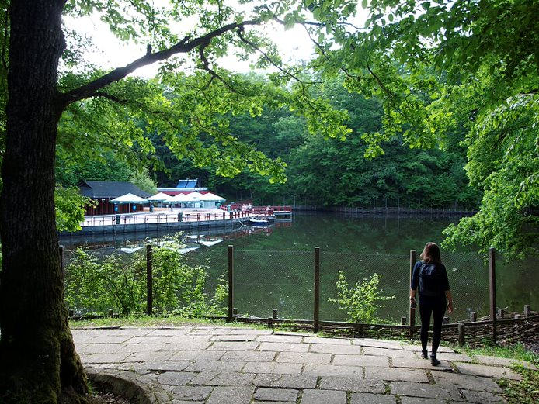
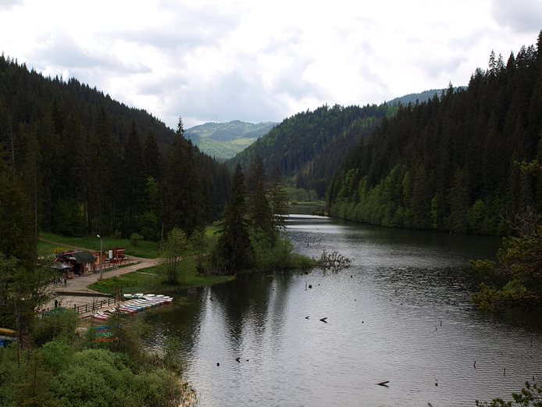
Gyilkos-tó

Slide 6
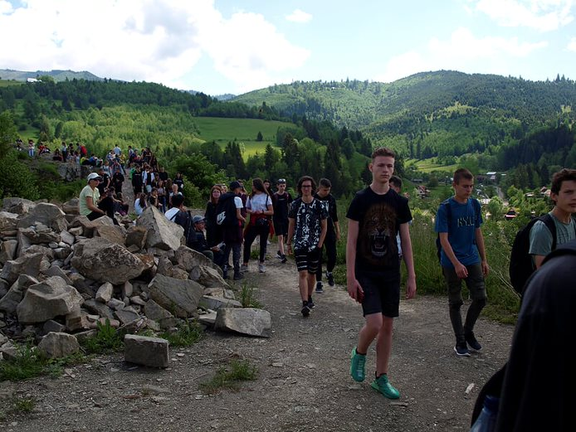
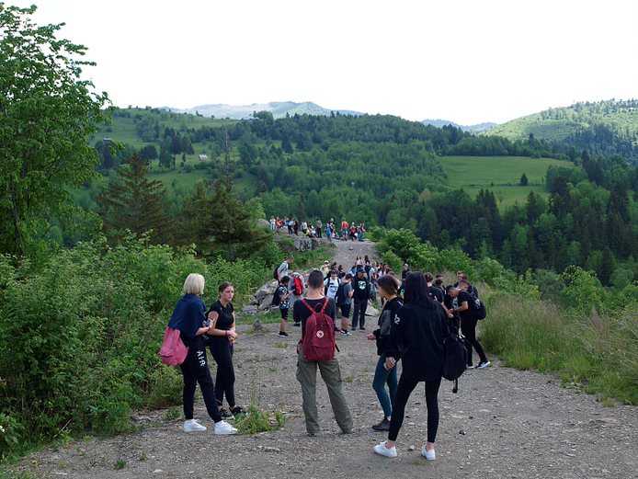
Erdélyi tájkép

Slide 7
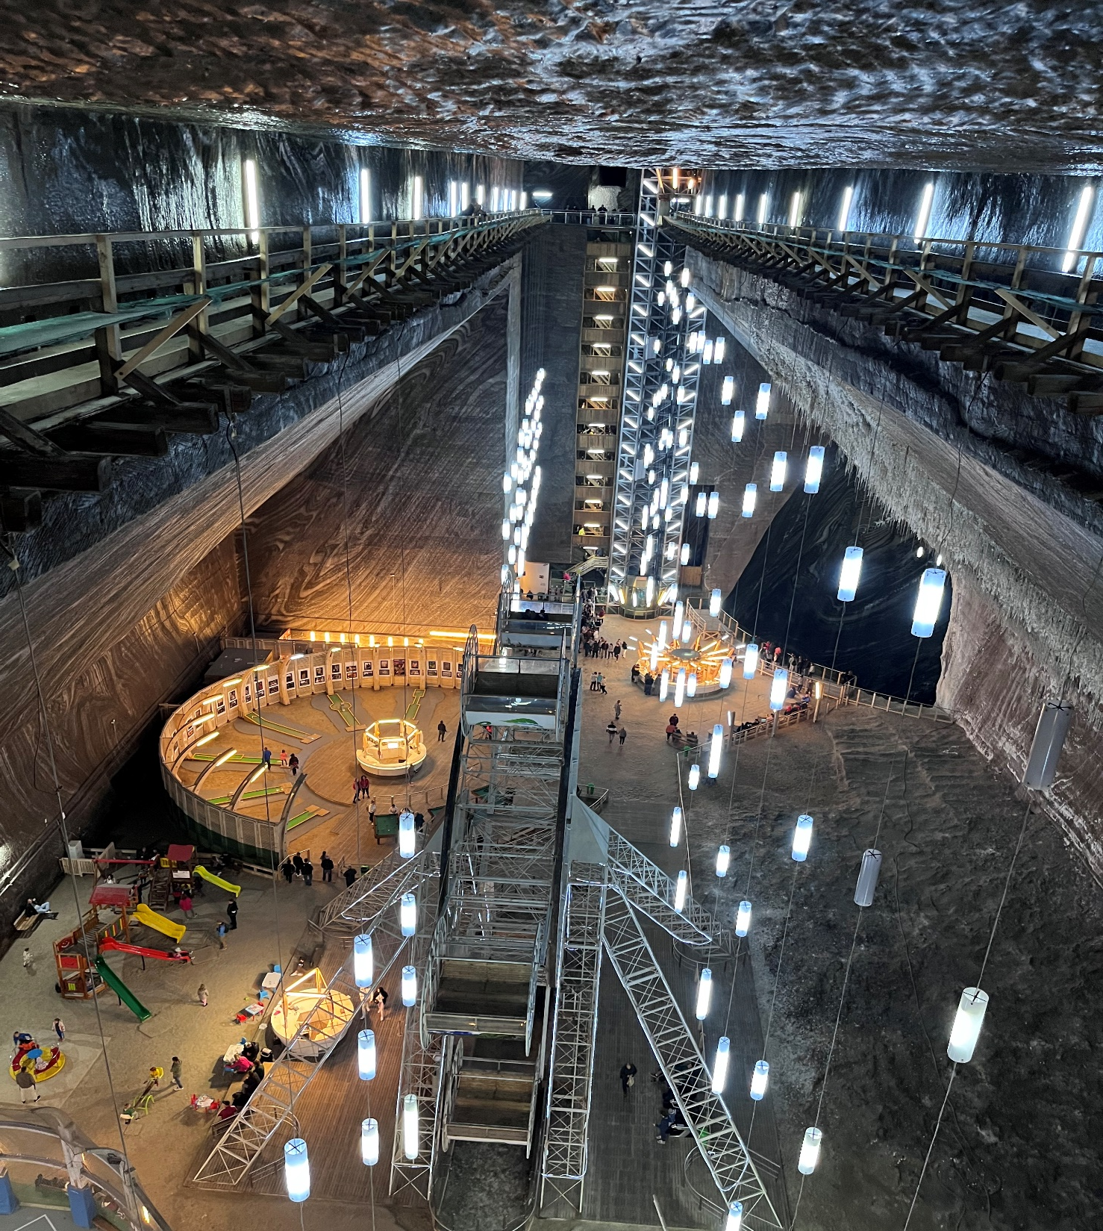
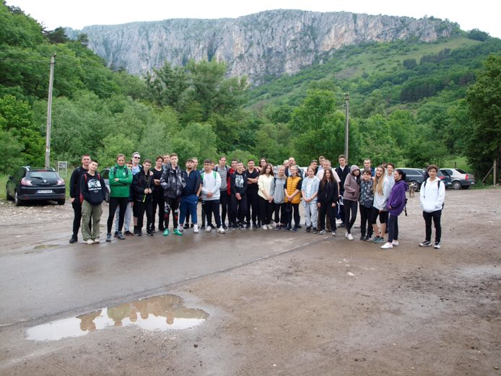
Tordai hasadék és a sóbánya

Slide 8
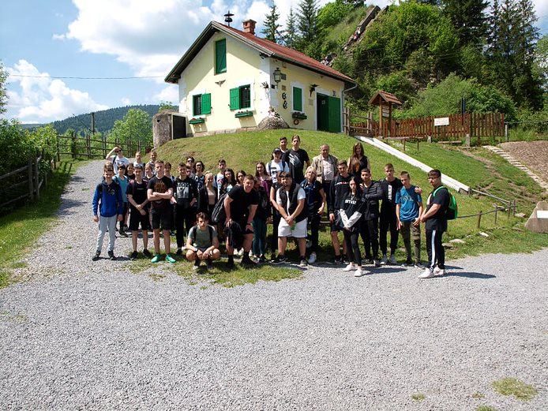
Az 1000-éves határ utolsó őrszeme

Slide 9
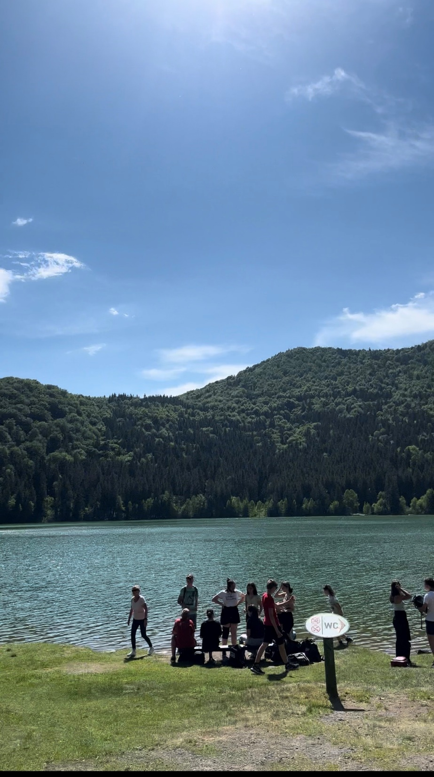
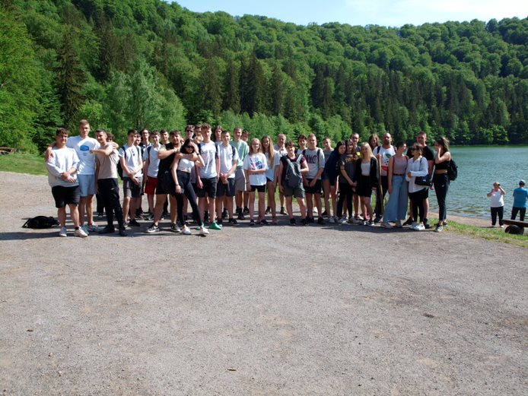
Szent Anna-tó

Slide 10
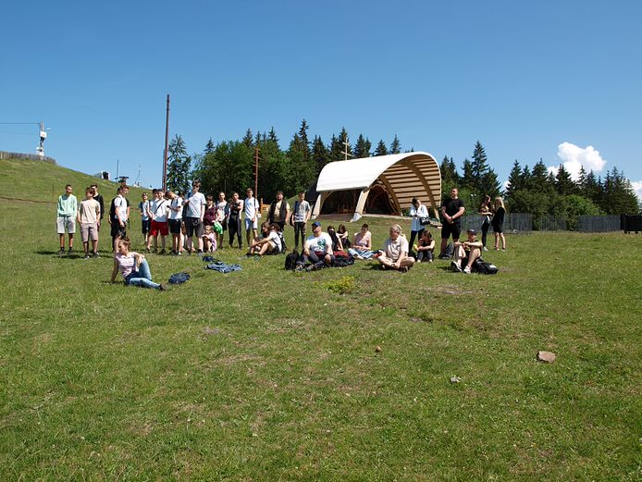
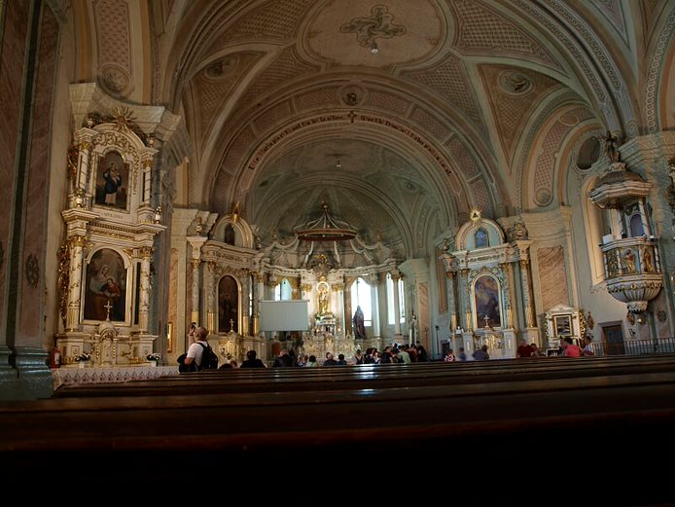
Csíkszeredában a Csíksomlyói kegyhely
meglátogatása

Slide 11
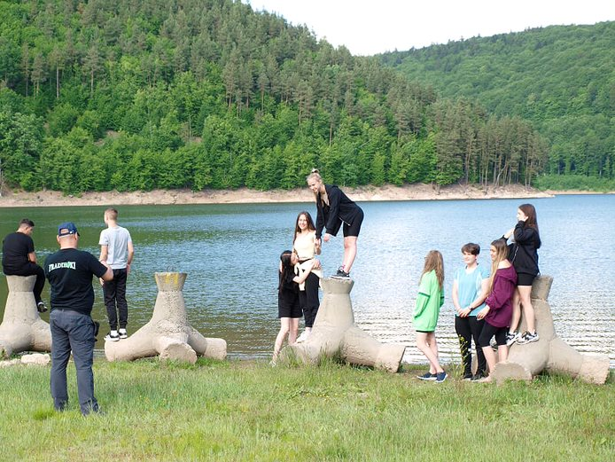
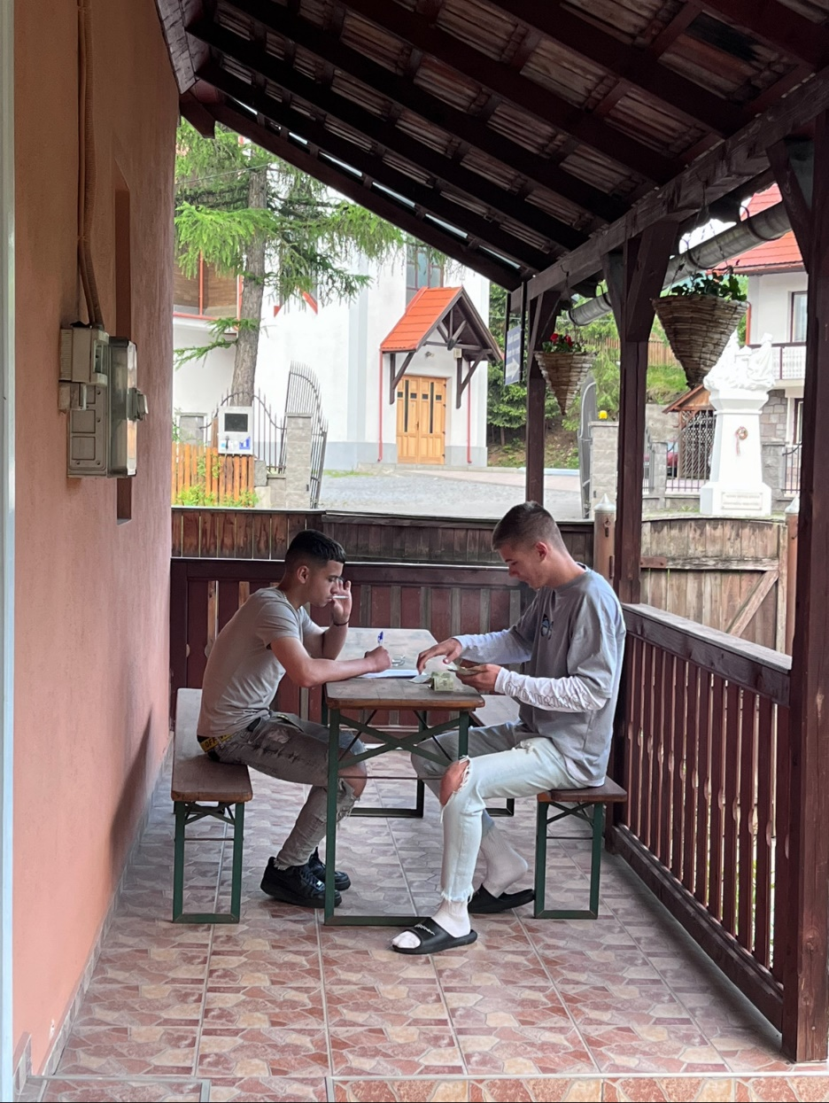
Köszönjük a szervezést, a diákoknak fejelthetetlen élmény volt.
Őrülnénk ha megnyernénk a pályázatot és a jövőbeli diákok is átélhetnék ezt a kirándulást.
A Pogány sok ilyen lehetőséget ad a diákok számára ami sokat tud segíteni a beilleszkedésben.
Készítette: Martinek Károly és Gyenis Márton

